Slide 1
数码论坛系统
姓名：
学号：
专业：
指导教师：

Slide 2
研究背景
21世纪，我国早在上世纪就已普及互联网信息，互联网对人们生活中带来了无限的便利。像大部分的企事业单位都有自己的系统，由从今传统的管理模式向互联网发展，如今开发自己的系统是理所当然的。那么开发数码论坛系统意义和用处有哪些呢？
1.首先提升形象：这是每个企事业单位建设系统的目的之一。当今的网络信息年代，连一个操作系统都不从有过，将会跟不上时代的步伐。
2.加强数码论坛服务：数码论坛行业性质要求您定期提供资料给管理员，或者随时接受用户的建议。如果用户需要，可以通过系统进行管理。
3.同时一个好的系统能将数码论坛的信息管理手段提上一个新的台阶。系统内容可以随时更新，这点对于现代数码论坛来说是很重要，但传统的管理方式都无法做到的。数码论坛系统就可以每天更新，随时向您反映数码论坛的最新情况。
数码论坛系统能够通过互联网得到广泛的、全面的宣传，让尽可能多的用户了解和熟知数码论坛系统的便捷高效，不仅为用户提供了服务，而且也推广了自己，让更多的用户了解数码论坛。

Slide 3
研究现状
在国外很多发达国家，软件产业早已得到全面普及，但我国经济已不断发展，不断引进国外信息化建设，使国内软件行业得以不断发展，在摸索中进步，最终也得到一些成果，我国的软件业迎来了高速的发展，使更多的软件系统得以开发出来，从此逐渐地改变人们的生活工作方式。但是，对于信息化的建设，与很多发达国家相比，由于信息化程度的落后以及经费的不足，我国的数码论坛系统开发方面还是相对落后的，因此，要不断的努力探索，争取开发出一个实用的信息化的数码论坛系统，来实现数码论坛的信息化。因此本课题以数码论坛为例，目的是开发一个实用的数码论坛系统。
数码论坛系统的开发运用java技术，MIS的总体思想，以及MYSQL等技术的支持下共同完成了该系统的开发，实现了数码论坛的信息化，使用户体验到更优秀的数码论坛，管理员管理操作将更加方便，实现目标。

Slide 4
研究内容
数码论坛的需求和管理上的不断提升，数码论坛的潜力将无限扩大，数码论坛系统在业界被广泛关注，本系统及对此进行总体分析，将数码论坛信息管理的发展提供参考。数码论坛系统对数码论坛有着明显的带动效应，对管理帮助更大。
本系统主要包括管理员和用户两个角色组成；主要包括：首页、个人中心、用户管理、分类管理、数码板块管理、数码评价管理、数码论坛管理、畅聊板块管理、系统管理等功能的管理系统。

Slide 5
论文结构
(1)绪论
系统的开发背景，意义和系统状况等，详细讲述了系统的用处。
(2)系统开发技术的介绍
分别对java技术、MySQL和B/S进行详细介绍。
(3)系统分析
本章主要是对系统可行性、系统性能、还有系统功能需求进行分析。
(4)系统设计
对系统系统功能和数据库等进行详细讲解。
(5)系统的实现
主要对首页、个人中心、用户管理、分类管理、数码板块管理、数码评价管理、数码论坛管理、畅聊板块管理、系统管理的实现。
(6)系统的测试
在系统编码实现后，就需要对系统进行检测，检测的方法有黑盒测试和白盒测试两种方式，本系统采用的是黑白盒测试方法对不同组的数据进行功能模块测试。
(7) 总结与心得体会
在论文最后结束章节总结了开发这个系统和撰写论文时候自己的总结、感想,包括致谢。

Slide 6
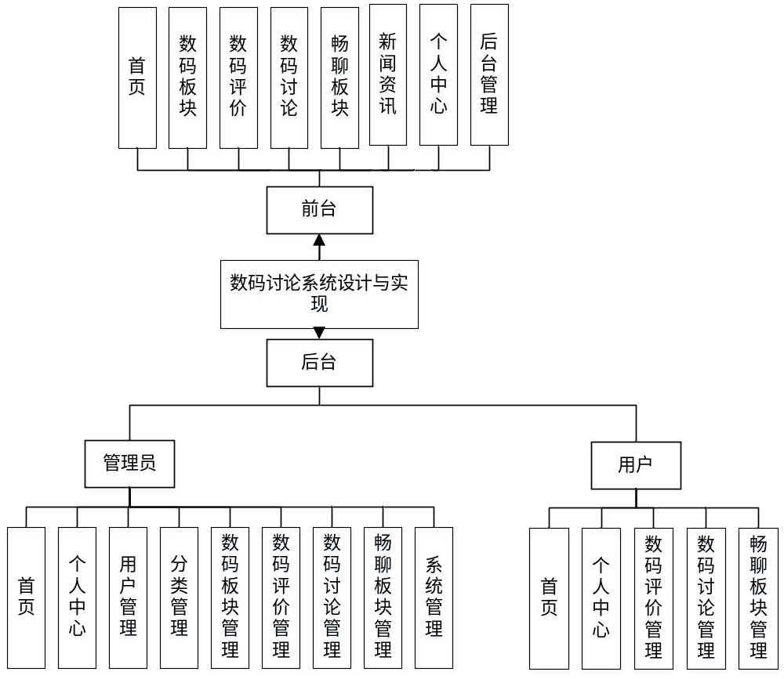
系统总体结构图

Slide 7
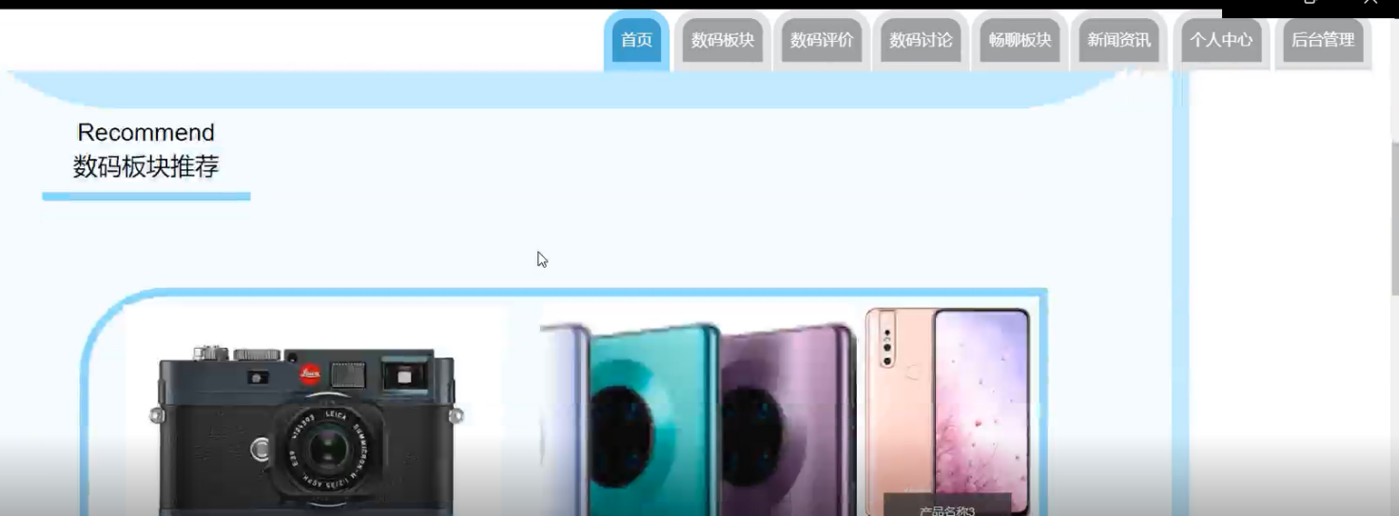
系统首页界面图

Slide 8
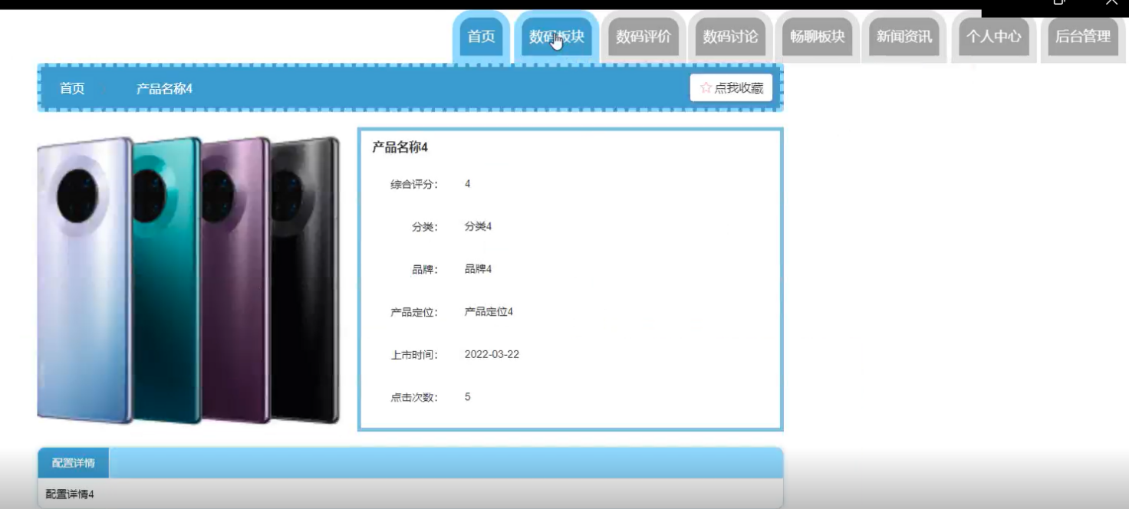
数码板块界面图

Slide 9
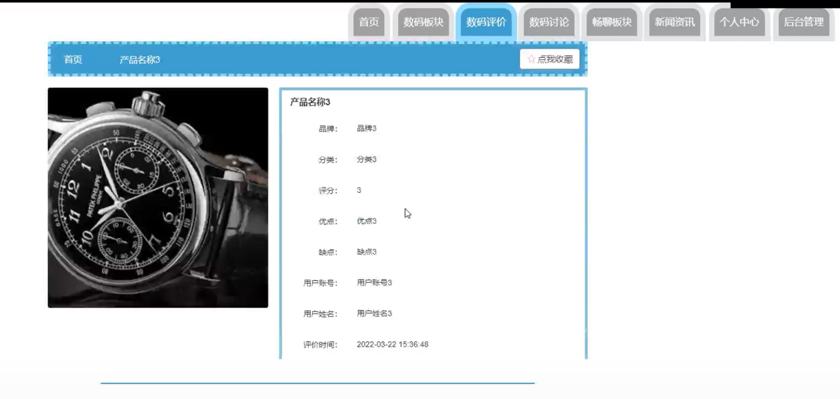
数码评价界面图

Slide 10
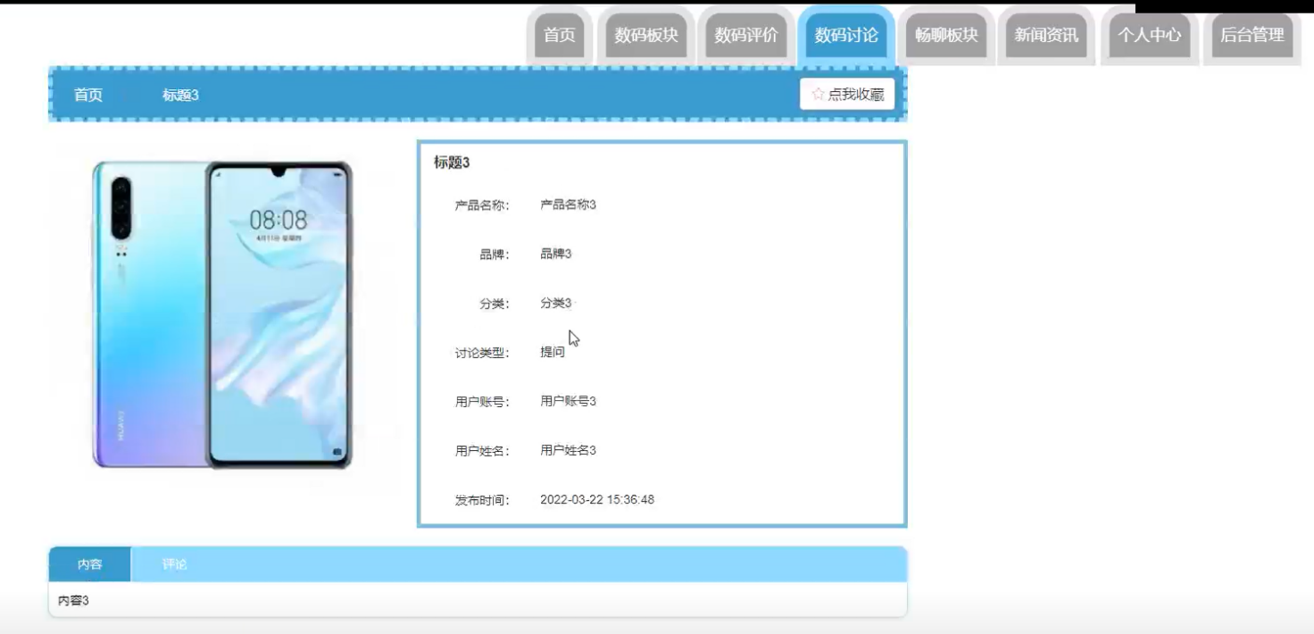
数码论坛界面图

Slide 11
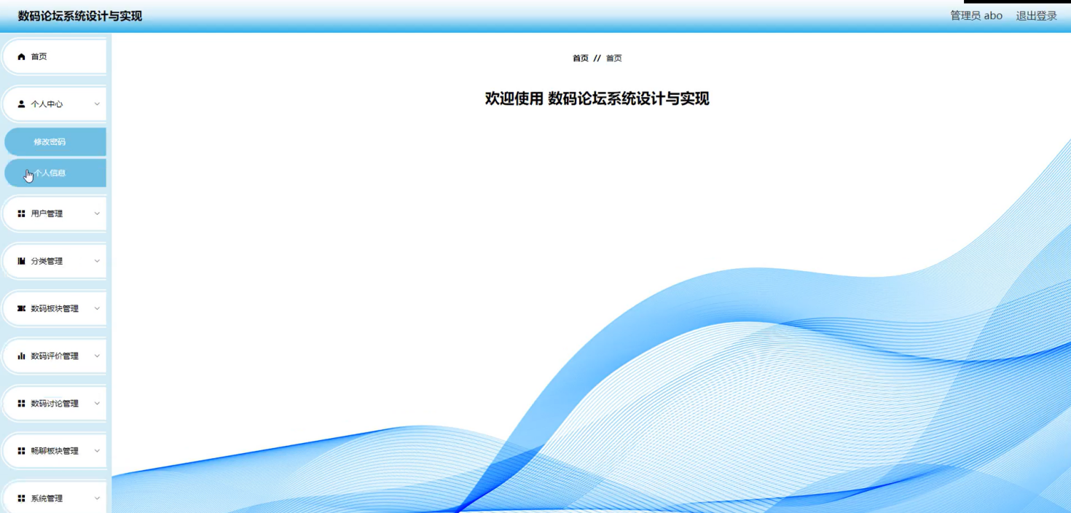
管理员功能界面图

Slide 12
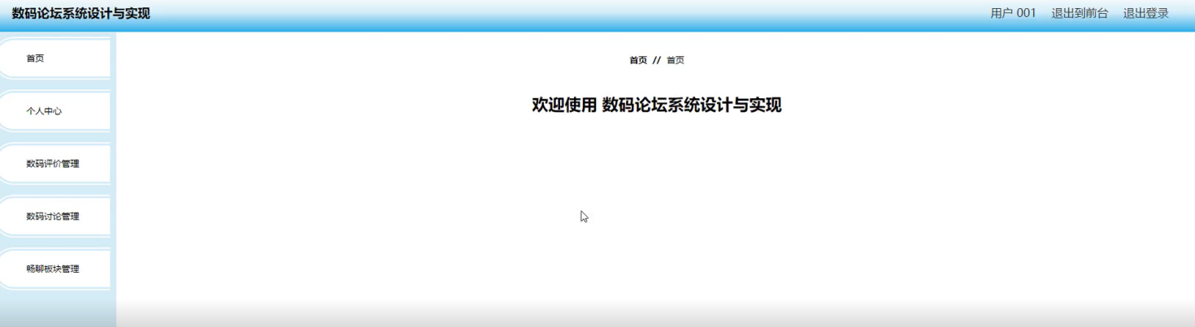
用户后台管理界面图

Slide 13
总结
通过完成该数码论坛系统和本论文的撰写让我更加明白了软件开发过程中软件工程思想的重要性。在项目的前期由于对需求分析做的不够谨慎和明确，导致了后面在设计甚至编码时候造成了许多不必要的麻烦。由此在今后的学习和工作开发之中必须要牢牢把握住软件工程的设计思想和方法，这样可以进一步保证项目开发的健壮性和准确性。
本系统所实现的是一个数码论坛系统，该系统严格按照需求分析制作相关模块，并利用所学知识尽力完成，但是本人由于学识浅薄，无法真正做到让该程序可以投入市场使用，仅仅简单实现部分功能，希望日后还能改善。
本系统具有以下优点：
该系统具有较高的适用性，选用B/S结构，可以在绝大部分个人平台上使用该系统。
系统将用户权限进行划分，管理员和用户能看到及操作的信息不一样，两者具备不同的操作权限。
该系统操作界面简单明了，大部分人都可以正常使用。
但也存在以下问题需要改进：
运行时窗口不能被刷新，可以改进。
系统过于简单，显示的信息有限。
不能添加多个管理员账号，如果可以则将利于发展数码论坛系统规模，便于数码论坛信息集中管理。
不能实时预约接待消息和数码论坛系统反馈建议，容易被忽视，不利于管理员服务客户。

